Slide 1
Калейдоскоп
талантов.
Выполнено Ермиловой С.
ученицей 11 класса
Руководители:
Батракова И.Г., Судакова Г.Г.
МОУ «СОШ №5» г. Балаково

Slide 2
ВОПРОСЫ:
Посмотрите внимательно слайды о людях : историках, химиках, поэтах, мозаиках и определите:
Можете вы назвать фамилии этих людей?
Может это все относиться к одному человеку?
В каком столетии все это происходило?

Slide 3
Великий историк.
Его основные сочинения:
“Древняя Российская история” (1766),
“Происхождение имени и народа российского” “Краткий российский летописец” (1760).
“Замечания на “Историю...” Вольтера” (1757-60, изд. 1829) и на “Сибирскую историю” Г.Ф. Миллера (1751)
“Краткое описание разных путешествий по северным морям...” (1763).

Slide 4
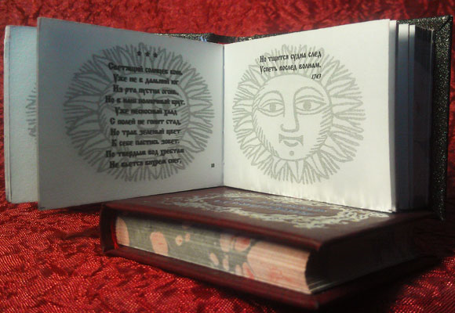
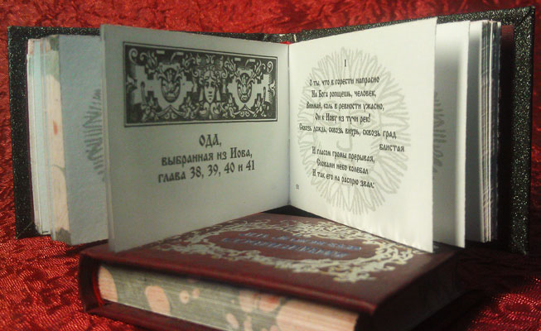
Составил краткую справку о правителях России,
с древнейших времен.
Разработал планы экономического и культурного развития страны
Он был блестящим полиглотом .В совершенстве, владел одиннадцатью языками, а на 33 читал без словаря и мог вполне сносно разговаривать

Slide 5
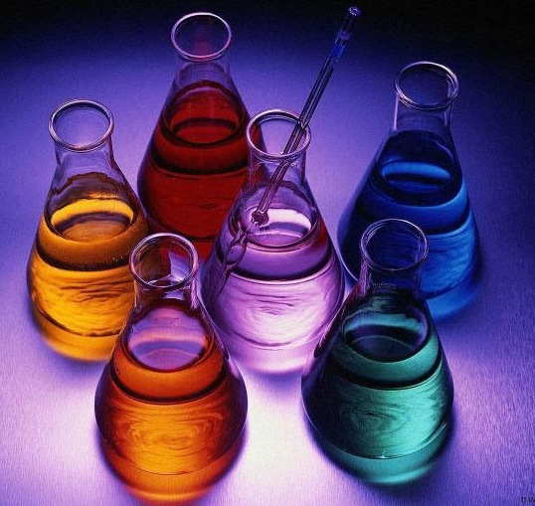
Великий химик.
В 1748 создал химическую лабораторию, в которой проводил научные исследования
Ввел в употребление химические весы и заложил основы количественного анализа, опроверг старую теорию горения.
Сконструировал приборы для химических исследований, оптические инструменты.
Он считал химию одной из главных областей своего научного творчества и не раз говорил, что химия – «его главная профессия»

Slide 6
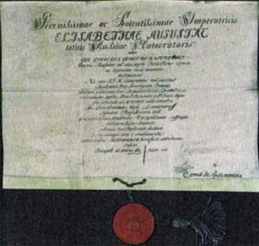
Стол химика.
Диплом на звание профессора химии
Одним из первых важных начинаний химика явилась постройка в 1748 г. химической лаборатории Академии наук на Васильевском острове. Она стала первым в истории России исследовательским учреждением.

Slide 7
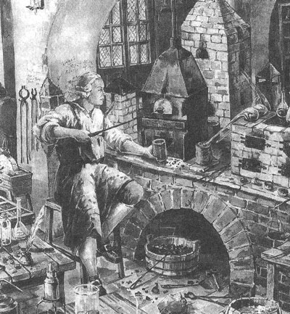
Неутомимый экспериментатор.
При изготовлении цветных стекол для мозаичных работу ученый провел 2184 опыта в стеклянной печи.

Slide 8
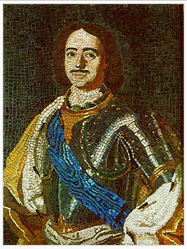
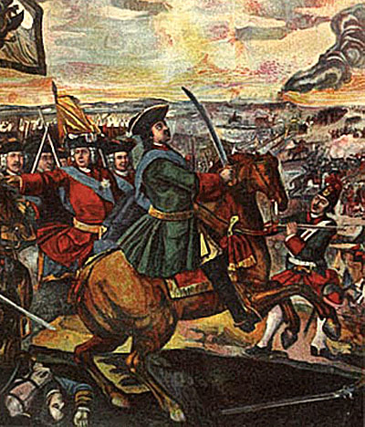
Учёный увлёкся созданием мозаик цветного стекла, из которого будет творить великолепные картины.
В 1752 году закончена первая – "Мадонна", сделанная с картины римского живописца Соламены. Потом будут другие – яркие, самобытные.
Самая знаменитая мозаика «Полтавская битва» Не случайно автор будет избран почётным членом Петербургской Академии художеств.

Slide 9
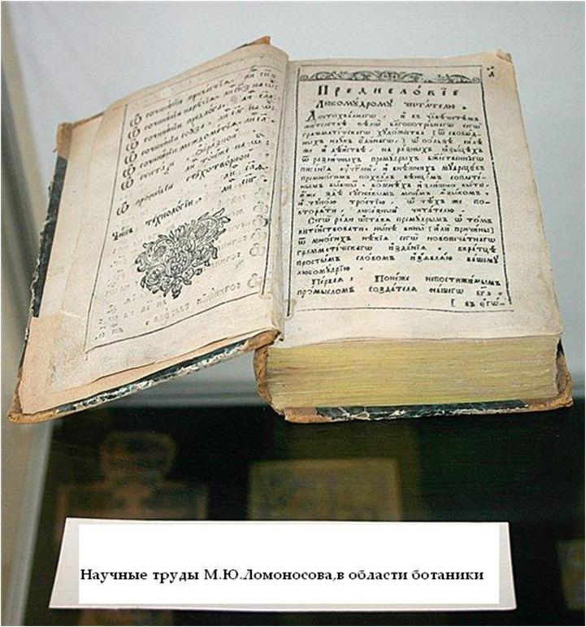
Поэт и его наследие.
Утреннее размышление о Божием величестве (1743)
и Вечернее размышление о Божием величестве (1743)
стихотворные переложения псалмов и примыкающую к ним Оду, выбранную из Иова (1751)
незаконченную героическую поэму Петр Великий (1756-1761)
торжественные оды, философские оды-размышления
главным сочинением по языку была Российская грамматика, написанная в 1755 году и выдержавшая 14 изданий. Это была первая получившая широкую известность грамматика русского языка, созданная в России.

Slide 10
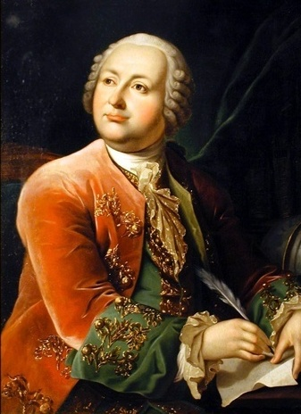
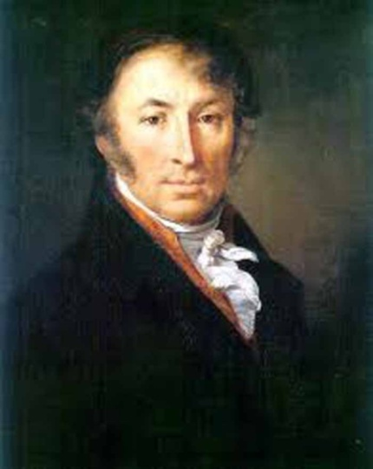
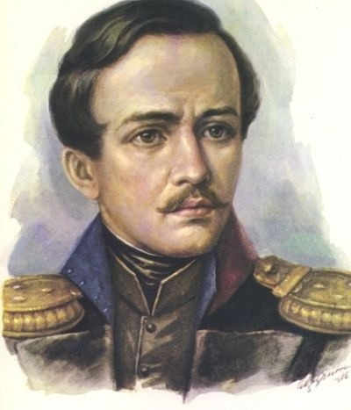
Выберите портрет человека, которому посвящены слова А.С. Пушкина
Математика
Химия и физика
Поэзия
История
1
2
3
Живопись
Грамматика
Мозаичное дело

Slide 11
Использованные ресурсы
Вавилов С.И. Михаил Васильевич Ломоносов. – М.:АН СССР, 1981
Карпеев Э.П. Михаил Васильевич Ломоносов – М.: Просвещение, 1987
Ломоносов М.В. Избранное. Изд-во: М.: Детская литература. – 1976.
Рассказываем о Ломоносове// Литература: приложение к газете «Первое сентября». -1994.-№17.- С. 1-2.
Павлова Г.Е., Федоров А.С. М.В. Ломоносов: Жизнь и творчество. М.: Наука., 1980
http://www.spbrc.nw.ru/?p=406
http://www.foxdesign.ru/aphorism/biography/lomonosov.html
http://www.a4format.ru/author.index.php?lt=203&author=43
http://ru.wikipedia.org/wiki/%CB%EE%EC%EE%ED%EE%F1%EE%E2,_%CC%E8%F5%E0%E8%EB_%C2%E0%F1%E8%EB%FC%E5%E2%E8%F7
http://images.yandex.ru/yandsearch?text=%D0%B1%D0%B8%D0%BE%D0%B3%D1%80%D0%B0%D1%84%D0%B8%D1%8F%20%D0%BB%D0%BE%D0%BC%D0%BE%D0%BD%D0%BE%D1%81%D0%BE%D0%B2%D0%B0&stype=image&noreask=1&lr=11143
http://www.rusedu.ru/detail_3859.html
http://mir-prezentaciy.narod.ru/biografiya/lomonosova-prezentaciya-biografia-bezplatno-ppt.htm

